Slide 1
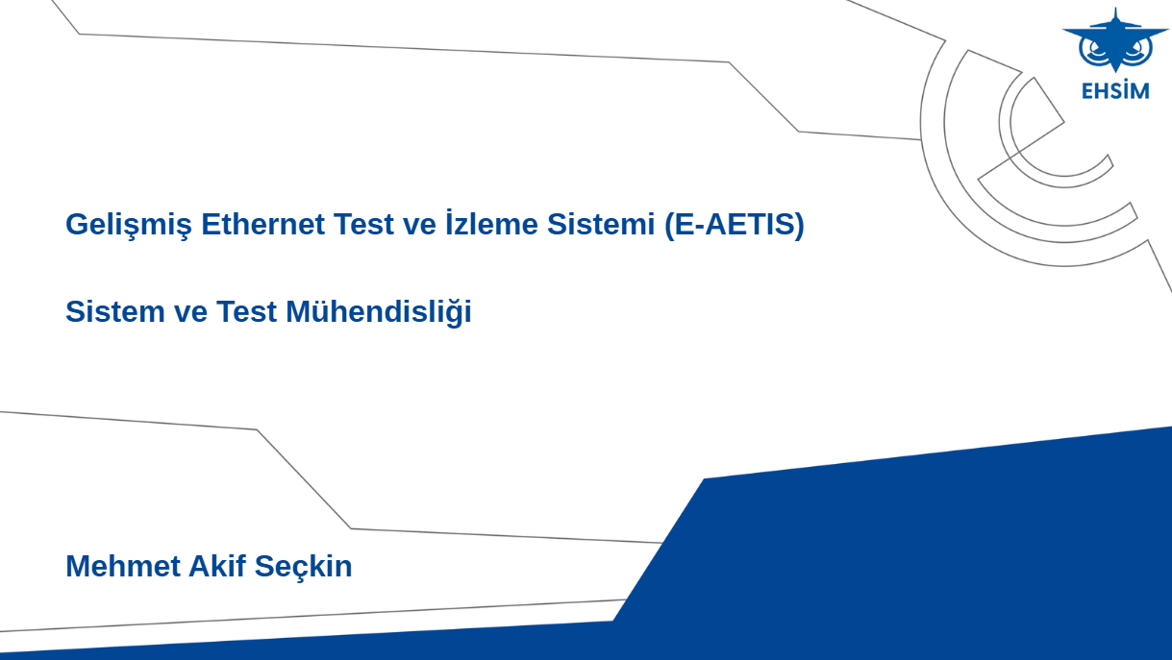

Slide 2
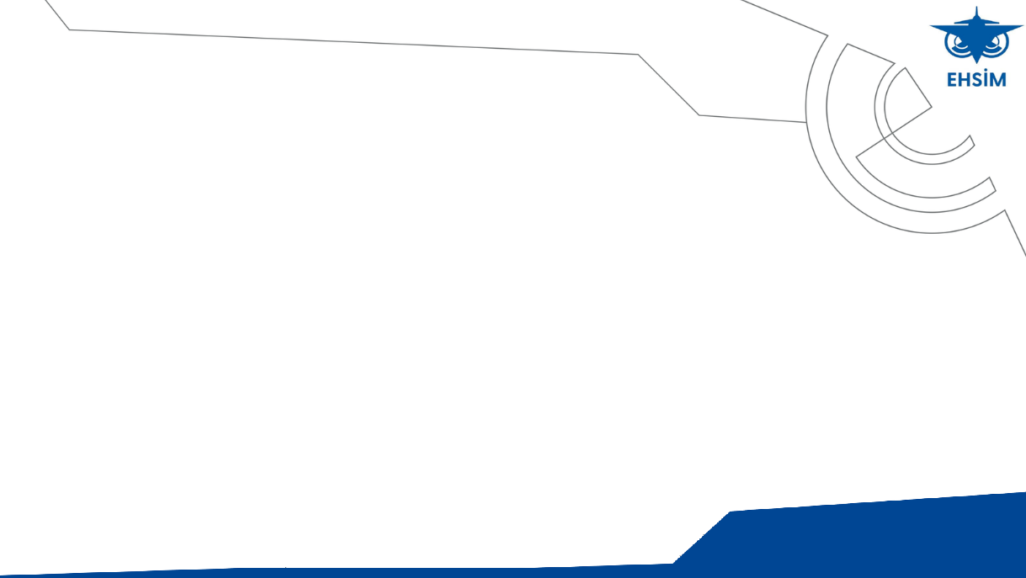
01 · PROBLEM
Her elektronik cihazın bir "ağ dili" konuşması gerekir
Bir kart ağa bağlanacaksa, veriyi doğru biçimde gönderip almasını sağlayan bir yazılım katmanına ihtiyacı vardır — buna **Ethernet sürücüsü** denir.
AĞ İLETİŞİM ZİNCİRİ
Mikrodenetleyici
sensör · motor · kamera…
Ethernet Sürücüsü
"veriyi ağın anlayacağı pakete çeviren katman"
Ağ / İnternet
Hazır çözümler (işletim sistemi + ağ kütüphanesi) genelde ağırdır ve her karta doğrudan taşınmaz. Görevim: hafif, taşınabilir bir sürücüyü sıfırdan yazmak.
E-AETIS · Staj Sunumu
02 / 15

Slide 3
02 · NE YAPTIM
İki parçadan oluşan bir sistem geliştirdim
Kartın içine gömülen bir kütüphane ve bilgisayardan o kartı test eden bir arayüz — ikisi aynı "dil" (E-AETIS protokolü) ile konuşuyor.
GÖMÜLÜ TARAF
MASAÜSTÜ TARAF
Ethernet_BSP (C)
E-AETIS GUI (Python / PyQt5)
– Register seviyesi MAC / DMA / PHY erişimi
– RTOS yok · LwIP yok
– ARP / ICMP / UDP elle yazılmış
– İsteğe bağlı IAP bootloader
– UDP üzerinden kartla konuşur
– Telemetri, performans/jitter ölçümü
– Hata enjeksiyonu (fuzz testi)
– Ağdan firmware güncelleme
E-AETIS · Staj Sunumu
03 / 15

Slide 4
03 · TASARIM FELSEFESI
HAL_ETH, LwIP, FreeRTOS — bilinçli olarak yok
Amaç ürünü hızlıca çıkarmak değildi; MAC / PHY / DMA seviyesinde ne olup bittiğini görebileceğim, öngörülebilir bir sistem kurmaktı.
 | BU PROJE | HAZIR YIĞIN (HAL + LWIP + FREERTOS)
Şeffaflık | Her register erişimi görünür | Üç kütüphanenin içine inmeden bilinmez
Bellek | Statik, malloc yok | Dinamik pbuf havuzu
Zamanlama | Tek bağlam, deterministik | Context-switch jitter'ı
Taşınabilirlik | Tek config, 4 MCU × 3 PHY | HAL ailelerde farklı API
Kapsam | Yalnızca ARP/ICMP/UDP | TCP/DHCP/DNS hazır gelir
E-AETIS · Staj Sunumu
04 / 15

Slide 5
04 · MIMARI
Üç bağımsız eksen
Bir eksende yapılan değişiklik diğerlerini etkilemez — bu, yeni bir karta geçişi tek dosyalık bir işe indirir.
eth_config.h
eth_device.h
MCU → yetenek eşlemesi
MAC PORT EKSENI
PHY EKSENI
eth_port_eqos.c
H5 / H7
eth_port_gmac.c
F4 / F7
eth_phy_lan87xx.c
LAN8720A / 8742A
eth_phy_ksz80xx.c
KSZ8081
veya
veya
eth_port.h
eth_phy.h
ÇEKIRDEK — DONANIMDAN BAĞIMSIZ
eth_driver.c
ring + sahiplik protokolü
eth_app.c
ARP / ICMP / UDP
eth_iap.c
opsiyonel
E-AETIS · Staj Sunumu
05 / 15

Slide 6
05 · TAŞINABILIRLIK
Tek config dosyası, dört farklı işlemci
MCU | ÇEKIRDEK | MAC AILESI | PORT DOSYASI
STM32H563 | Cortex-M33 | Synopsys EQOS | eth_port_eqos.c
STM32H743 | Cortex-M7 | Synopsys EQOS | eth_port_eqos.c
STM32F407 | Cortex-M4 | Klasik GMAC | eth_port_gmac.c
STM32F767 | Cortex-M7 | Klasik GMAC | eth_port_gmac.c
PHY: LAN8720A
PHY: LAN8742A
PHY: KSZ8081
Yeni bir MCU eklemek = eth_device.h içine birkaç satır. Port ve PHY dosyalarına hiç dokunulmaz.
E-AETIS · Staj Sunumu
06 / 15

Slide 7
06 · ÇEKIRDEK SÜRÜCÜ
Paylaşılan halka, net kurallar
8 elemanlı RX descriptor halkası (ring) — her eleman ya DMA'nın ya CPU'nun sahipliğindedir, ikisi asla aynı anda değil.
01 Zero-copy
02 OWN biti
03 MPU + non-cacheable
DMA'nın tamponuna doğrudan yazılır — aradan memcpy geçmez.
CPU ve DMA aynı descriptor dizisini tek bir sahiplik bitiyle paylaşır — kesme olmadan bile veri yarışı oluşmaz.
DMA'nın yazdığı veri CPU cache'ten değil, doğrudan bellekten okunur.
E-AETIS · Staj Sunumu
07 / 15

Slide 8
07 · UYGULAMA KATMANI
Paket işleme akışı
arp_handle
cache güncelle + yanıt
ARP
icmp_handle
yanıt hesapla
Gelen çerçeve
zero-copy (DMA)
EtherType?
sessizce düşür
reassembly yok — bilinçli kısıt
ICMP echo
MF=1 / offset≠0
eaetis_handle
komut dağıtımı
IPv4
IP proto?
5000
hedef port?
UDP
diğer
kullanıcı callback
RegisterUDPCallback
E-AETIS · Staj Sunumu
08 / 15

Slide 9
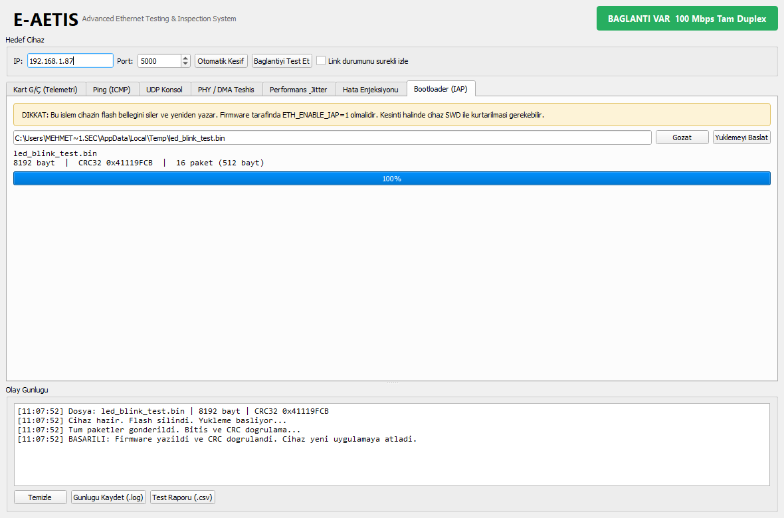
08 · IAP BOOTLOADER
Ağ üzerinden firmware güncelleme
E-AETIS GUI
STM32 Kart
START_IAP | SIZE:n | CRC:0x..
IAP_READY
DÖNGÜ · 512B PARÇA · EN FAZLA 3 DENEME
FW_DATA | SEQ:i | LEN:n | <binary>
ACK:i
END_IAP
CRC32 doğrula → VTOR taşı → MSP ayarla
yeni uygulamaya atla
FLASH_SUCCESS | JUMP_OK
GUI · Bootloader (IAP) — gerçek başarılı yükleme
Tek banka, kimlik doğrulama yok — yalnızca CRC32 bütünlük kontrolü. Sadece izole/güvenilir ağlarda kullanılmalı.
E-AETIS · Staj Sunumu
09 / 15

Slide 10
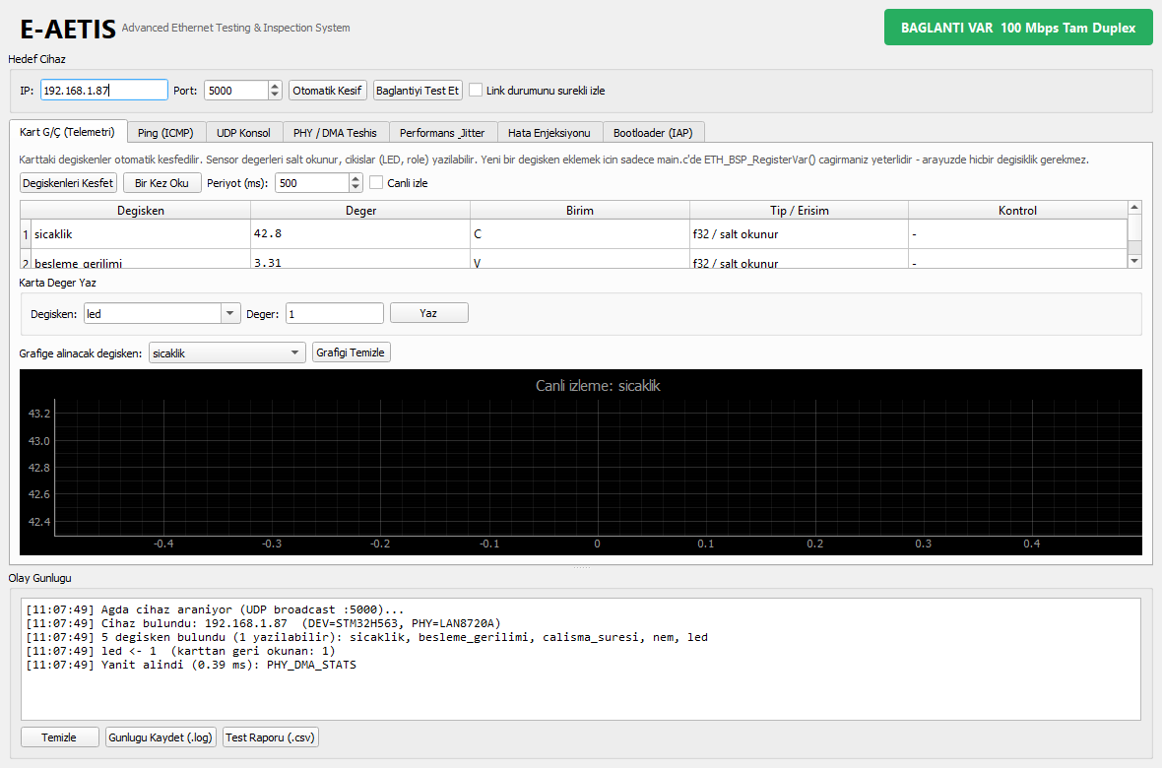
09 · TEST ARAYÜZÜ
Geliştirdiğim arayüzle kart canlı olarak izlenip test edilir
Yedi ayrı sekme: kart verilerini izleme, bağlantı testi, performans ölçümü, arıza testi ve yazılım güncelleme.
SEKME | İŞLEV
Kart G/Ç | Otomatik değişken keşfi
Ping (ICMP) | Gecikme ölçümü
UDP Konsol | Serbest komut / log
PHY / DMA Teşhis | Register + istatistik
Performans & Jitter | min / ort / p95 / max
Hata Enjeksiyonu | Fuzz + parçalanma testi
Bootloader (IAP) | Ağdan firmware güncelleme
Kart G/Ç sekmesi — 5 değişken otomatik keşfedildi, canlı izleniyor (yanıt süresi 0.39 ms)
E-AETIS · Staj Sunumu
10 / 15

Slide 11
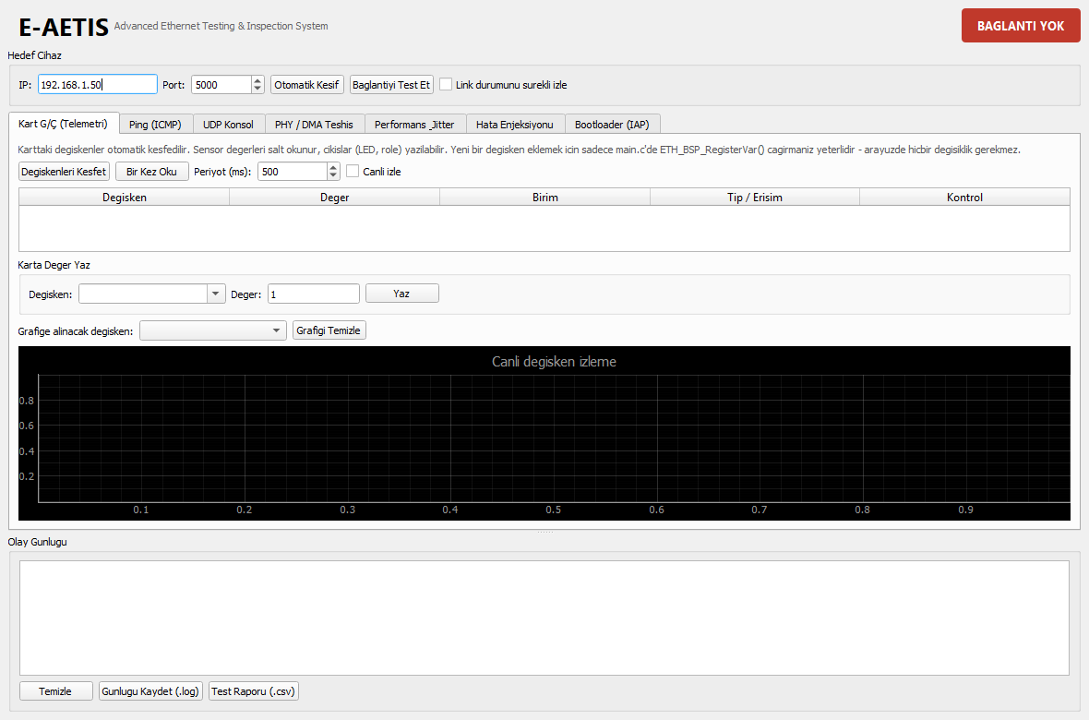
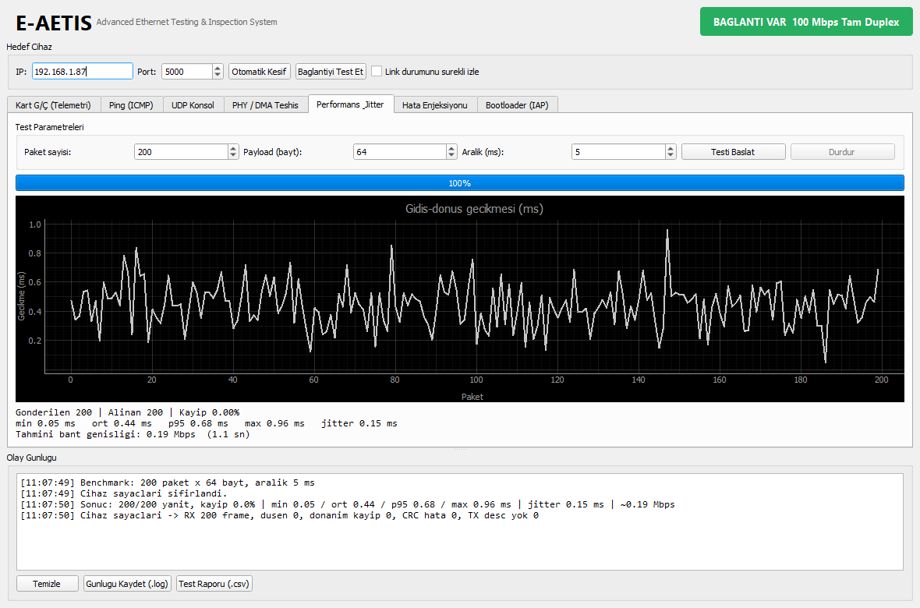
10 · SÜREÇ
Boş bir pencereden, ölçüm yapan bir araca
Arayüz de sürücü gibi gün gün, sekme sekme büyüdü — her yeni test yeteneği kartta çalışır hale geldikçe eklendi.
28 Ağustos · canlı performans testi
24 Ağustos · ilk iskelet
E-AETIS · Staj Sunumu
11 / 15

Slide 12
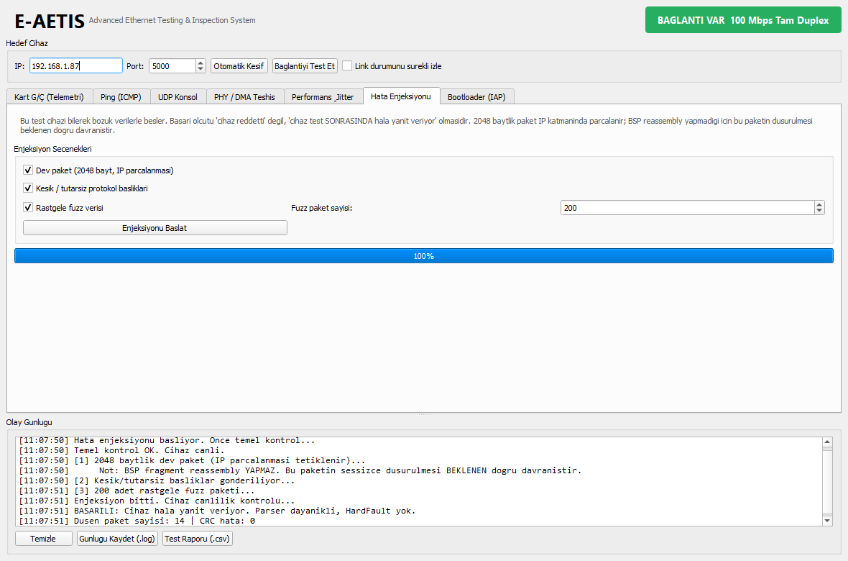
11 · DOĞRULAMA
Kartın üzerinde çalıştırıp gerçek verilerle ölçtüm
1. MDIO alan yerleşimi
MACMDIOAR register'ı
2. RMII seçim kodu
SBS→PMCR ETH_SEL_PHY
3. DMA tail pointer semantiği
DMACRXDTPR
4. MPU alan yerleşimi
RBAR / RLAR
5. Flash sektör alanı
yalnızca IAP kullanılıyorsa
Kart bilerek bozuk/aşırı büyük veriyle yorulmaya çalışıldı — hiç çökmedi.
gecikme ort. 0.44 ms · kayıp %0 · FLASH_SUCCESS|JUMP_OK
E-AETIS · Staj Sunumu
12 / 15

Slide 13
12 · ENTEGRASYON
Başka Bir Kullanıcı Bu Projeyi Nasıl Kullanır?
ETH_CONFIG.H · SEÇIM
MAIN.C · BAŞLATMA
/* 1) Hedef islemci (sadece birini birakin) */
#define ETH_TARGET_STM32H563
/* #define ETH_TARGET_STM32H743 */
/* #define ETH_TARGET_STM32F407 */
/* 2) PHY cipi (sadece birini birakin) */
#define ETH_PHY_LAN8720A
/* #define ETH_PHY_LAN8742A */
/* #define ETH_PHY_KSZ8081 */
#include "eth_app.h"
int main(void) {
HAL_Init();
SystemClock_Config();
ETH_BSP_Init();
while (1) {
ETH_BSP_ProcessEvents();
}
}
ETH_DEVICE.H · YENI MCU EKLEME
ETH_PHY_YENI.C · YENI PHY EKLEME
#elif defined(ETH_TARGET_STM32F429)
#include "stm32f4xx.h"
#define ETH_PORT_EQOS 0
#define ETH_PORT_GMAC 1
#define ETH_HAS_DCACHE 0
#define ETH_RMII_VIA_SYSCFG_PMC 1
#define ETH_DEVICE_NAME "STM32F429"
ETH_Status_t ETH_PHY_Bringup(uint8_t addr) {
/* HW+SW reset, autoneg baslat */
}
ETH_Status_t ETH_PHY_GetSpeedDuplex(uint8_t addr,
uint16_t *speed, bool *fd) { ... }
ETH_Status_t ETH_PHY_SetLoopback(uint8_t a, bool e) { ... }
const char *ETH_PHY_GetName(void) {
return "YENI_PHY";
}
E-AETIS · Staj Sunumu
13 / 15

Slide 14
13 · ARAÇLAR & TEKNOLOJILER
Tek projede birçok farklı teknolojiyi bir araya getirdim
Sadece C kodu yazmadım; geliştirme ortamından donanım protokollerine kadar birçok konuda uygulamalı pratik yaptım.
GELIŞTIRME ORTAMI
DONANIM & PROTOKOLLER
Araçlar & İş Akışı
Nasıl Çalıştığını Öğrendiğim Katmanlar
CMake
Git
GCC & Ninja
DMA
Ethernet (MAC/PHY/RMII)
I2C
SPI
UART
Interrupt (NVIC)
STM32CubeMX
FreeRTOS temelleri
Bare-metal kod yazma pratiği + farklı işlemci çekirdeklerini (Cortex-M4/M7/M33) ve farklı entegreleri tek bir projede bir araya getirme deneyimi.
E-AETIS · Staj Sunumu
14 / 15

Slide 15
14 · KAZANIMLAR
Bu stajın ve projenin bana kattıkları
Eğitimle başlayıp gereksinimden teste uzanan tam bir mühendislik döngüsünü, tek bir projede kendi ellerimle tamamladım — üç boyutta öğrenme ve somut bir çıktı.
Teknik
Mühendislik Pratiği
Kişisel
Gömülü sistemlerde donanım-yazılım ilişkisi, ağ protokollerinin temelleri, C ile düşük seviyeli programlama ve hata ayıklama disiplini.
Gereksinim yazma, mimariyi baştan tasarlama, "her girdi düşmanca olabilir" ilkesiyle savunmacı kod yazma, sistemli test ve dokümantasyon.
Bağımsız çalışıp doğru zamanda geri bildirim alma, zaman/kapsam yönetimi, teknik bir konuyu sade anlatabilme.
E-AETIS · Staj Sunumu
15 / 15

